Slide 1
Презентація до кваліфікаційної роботи освітнього ступеня «бакалавр» за спеціальністю 121 «Інженерія програмного забезпечення»
(освітня програма «Інженерія програмного забезпечення») на тему:
«Розробка платформи для організації та виконання завдань за винагороду з вбудованим чатом»
Керівник роботи:
ЛОКТІКОВА Тамара Миколаївна
Рецензент:
ЄФРЕМОВ Юрій Миколайович
Виконав студент групи ІПЗ-20-1
ВЕРБОВСЬКИЙ Олександр Юрійович

Slide 2
Актуальність теми
У сучасному світі, де люди зіткнулися з труднощами у виконанні звичних завдань, що потребують фізичної присутності у конкретних місцях, через вимушену міграцію або інші проблеми пов’язані з війною чи постпандемійним періодом, платформа, яка дозволяє виконувати завдання за винагороду, буде дуже корисною, адже така платформа стимулюватиме підтримку та співпрацю між людьми, незалежно від їх місця перебування, чим буде спрощувати життя та допомагатиме зберегти соціальні зв'язки, навіть коли вони фізично неможливі.

Slide 3
Мета розробки
Cтворення сучасної та зручної платформи, що дозволить користувачам виконувати різноманітні завдання за винагороду, забезпечуючи при цьому надійну та ефективну комунікацію між виконавцями та замовниками. Важливим аспектом є створення умов для безпечного та прозорого виконання фінансових транзакцій, а також підтримка високого рівня безпеки даних користувачів.

Slide 4
Завдання розробки
Провести аналіз аналогів платформи, дослідити наявні рішення, їх функціональність, переваги та недоліки.
Здійснити вибір засобів проєктування, ретельно оцінюючи доступні інструменти та технології.
Розробити платформу з використанням вибраних засобів, створити архітектуру та основні компоненти системи, інтегрувати всі необхідні функції та модулі для забезпечення повної працездатності платформи.
Провести тестування платформи різними методиками для зменшення ймовірності помилки.

Slide 5
Об’єкт та предмет дослідження
Об’єктом дослідження є процеси для організації та виконання завдань за винагороду, які включають різноманітні функції, такі як створення завдань, їх прийняття до виконання, узгодження умов, вирішення конфліктів та проведення фінансових транзакцій.
Предметом дослідження є засоби, алгоритми та методи, які забезпечують ефективну роботу платформи, а також взаємодію між користувачами під час створення, виконання та оплати завдань.

Slide 6
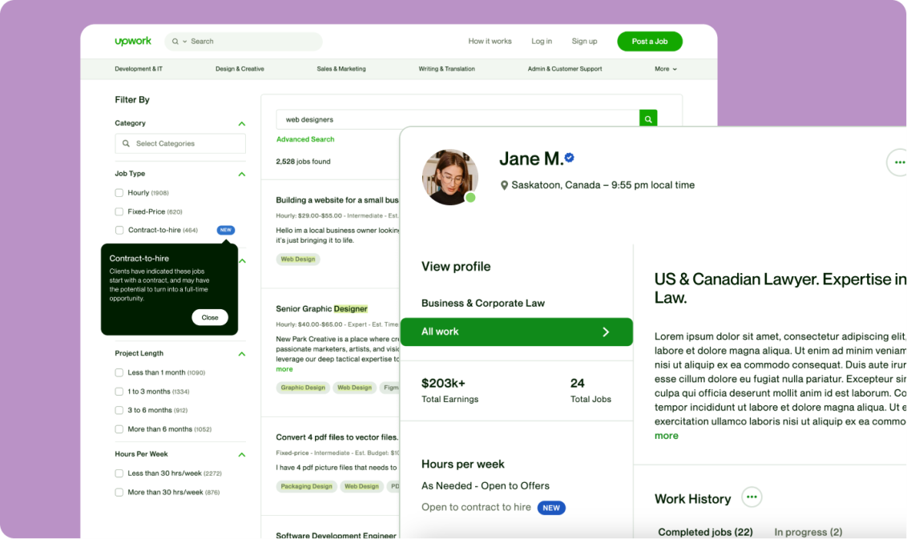
Аналіз аналогу Upwork
Upwork – це додаток, орієнтований на фріланс, що надає можливість замовникам шукати виконавців для виконання різноманітних завдань, починаючи від програмування та дизайну до письмових послуг та перекладу.
Платформа дозволяє створювати проекти, розміщувати завдання та взаємодіяти з фрілансерами через вбудований чат.
Оплата за виконану роботу здійснюється через систему електронного платежу, що забезпечує безпечні та ефективні транзакції між замовниками та фрілансерами.

Slide 7
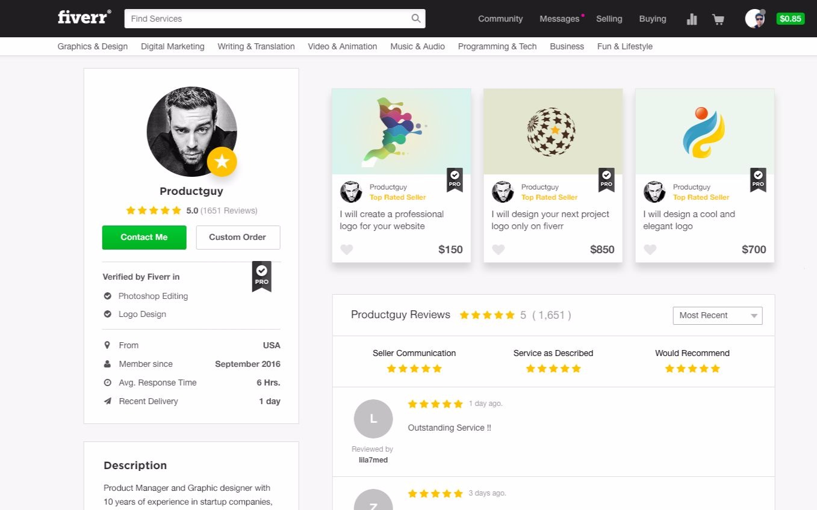
Аналіз аналогу Fiverr
Fiverr – це онлайн-платформа, спрямована на надання послуг у різних областях. Замовники можуть знаходити фрілансерів, готових виконати конкретні завдання або надати різноманітні послуги, від графічного дизайну до відеомонтажу.
Оплата за послуги здійснюється через систему електронного платежу, забезпечуючи зручний та безпечний обмін коштами між замовниками та фрілансерами.
Комунікація між клієнтом та виконавцем здійснюється через вбудовані інструменти спілкування, включаючи чатову систему та можливість обміну повідомленнями.

Slide 8
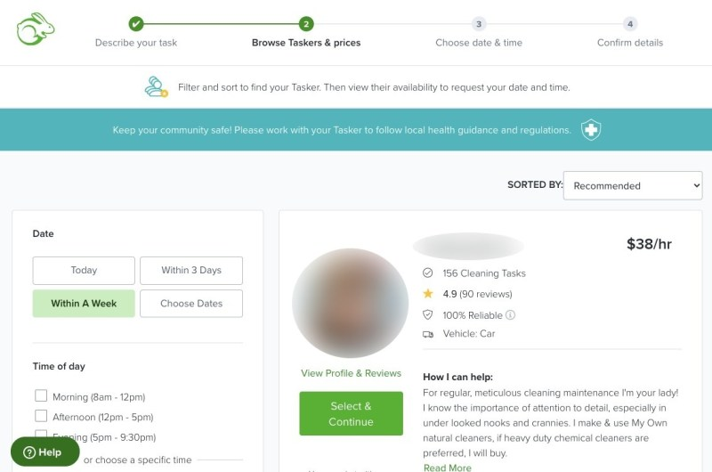
Аналіз аналогу TaskRabbit
TaskRabbit – це платформа, орієнтована на надання послуг у сфері реального життя та допомоги у вирішенні різноманітних повсякденних завдань. Замовники можуть шукати фахівців, готових виконати різні завдання, такі як прибирання, ремонт, переїзд та інші ділові послуги.
Платформа дозволяє легко знаходити та спілкуватися з фахівцями, а оплата за виконані послуги також проводиться через систему електронного платежу, щоб забезпечити прозорий та безпечний процес транзакцій між сторонами.

Slide 9
Порівняльна таблиця аналогів
Параметр | Підсилюючі функції | Тип виконавців | Категорії послуг | Система оцінок та відгуків | Глобальне охоплення | Інтерфейс | Адаптивність інтерфейсу | Можливість відправки контенту | Зручність використання
Upwork | Рейтинг, глобальна аудиторія | Глобальні фрілансери з різних країн | Програмування, дизайн, копірайтинг | Є | Так | Сучасний, зручний | Так | Файли | Так
Fiverr | Рейтинг, чітке розбиття послуг на категорії | Глобальні фрілансери з різних країн | Графічний дизайн, відеоролики, друкарські послуги | Є | Так | Простий, з чітким розбиттям на категорії | Так | Фото, відео, файли | Так
TaskRabbit | Локальна орієнтація, рейтинг | Локальні виконавці для реальних завдань | Допомога в різних сферах життя | Є | Ні (охоплення локальних клієнтів) | Легкий та зрозумілий | Так | Фото, відео, файли | Так

Slide 10
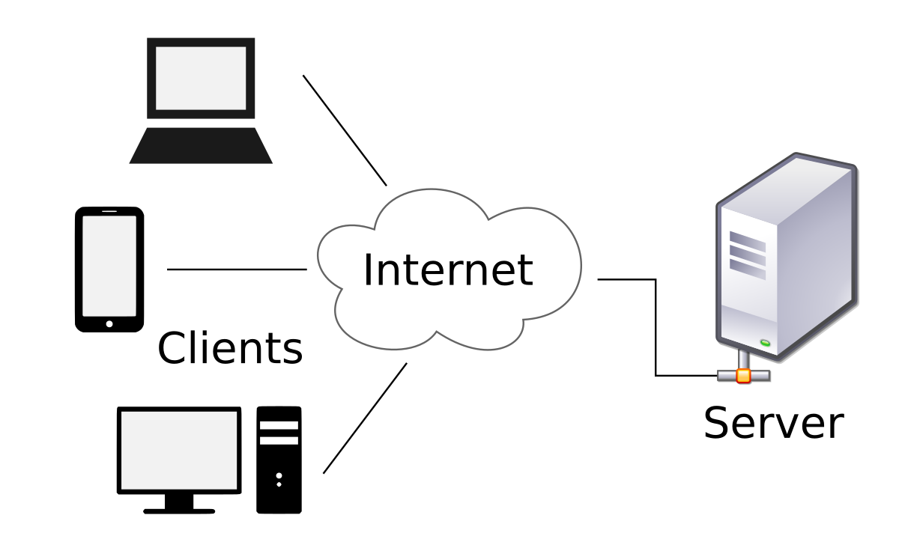
Архітектура програмного забезпечення
Основні переваги:
- ефективна взаємодія із сервером
- асинхронність
- відокремлення інтерфейсу та логіки
- сприяння масштабованості
- підтримка різних типів клієнтів
Використано у поєднанні з:
- Node.js
- React
- MVC

Slide 11








Інструменти розробки

Slide 12
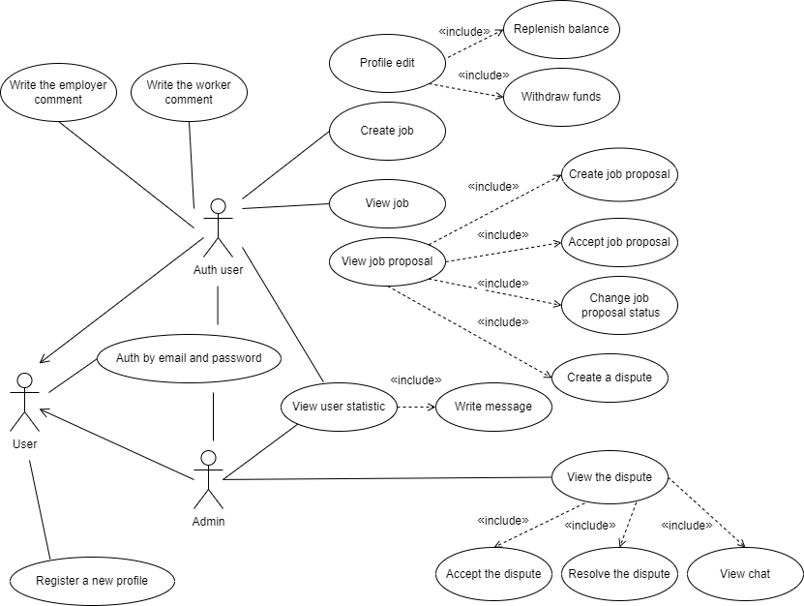
Варіанти використання
Основні ролі:
- Не авторизований користувач
- Авторизований користувач
- Адміністратор
Основні варіанти:
- Авторизація
- Створення задач
- Виконання задач
- Поповнення/виведення балансу
- Створення коментарів
- Створення та вирішення суперечок
- Перегляд додаткової інформації про задачі та користувачів

Slide 13
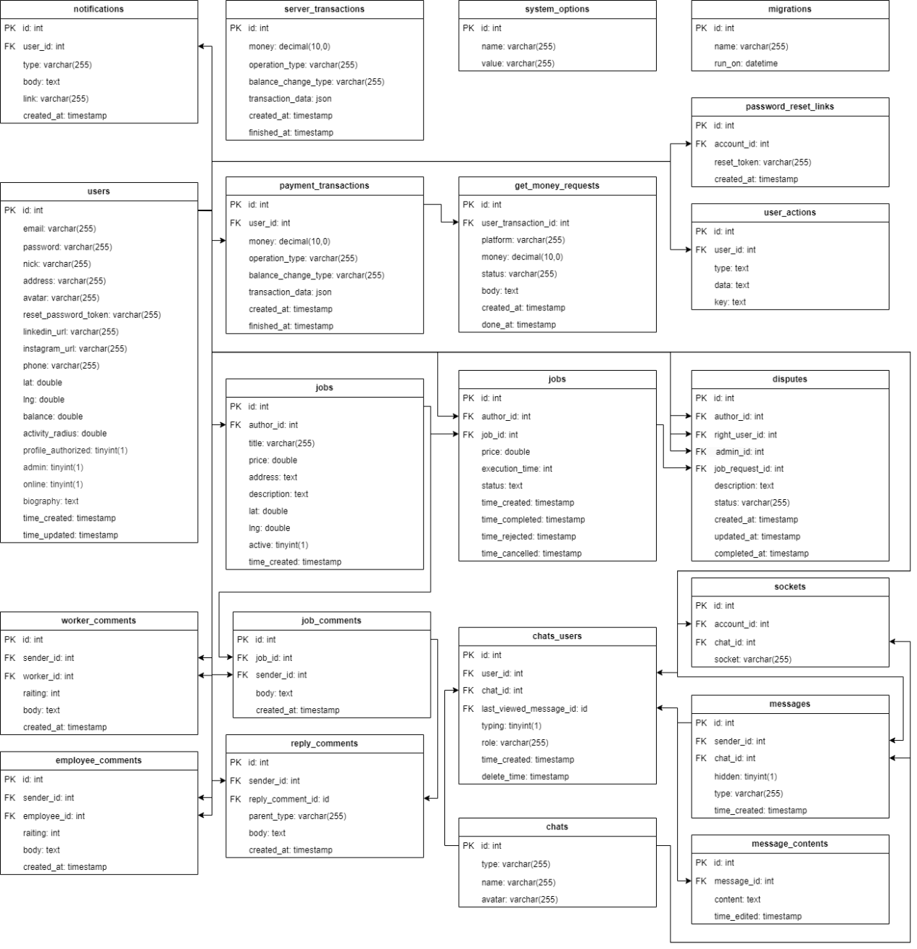
База даних
У цьому проєкті для збереження даних обрано MySQL. Обумовлено це тим, що MySQL є однією з найпоширеніших та добре вивчених реляційних систем управління базами даних.
Її довгий період використання у великих проєктах та корпоративних системах свідчить про стабільність та надійність цієї системи.
Крім цього, одним з найважливіших моментів є те, що MySQL є вільною та відкритою системою, що робить її доступною для використання без великих витрат. Це особливо важливо на початкових етапах розробки та для стартапів.

Slide 14



Сторонні АPІ використані для розробки
При розробці платформи було інтегровано API декількох провідних сервісів, таких як Stripe, PayPal та Google Maps, що дозволяє забезпечити користувачам найкращий досвід використання.
Завдяки Stripe API та PayPal API, було реалізовано ефективну систему обробки платежів, яка підтримує різноманітні способи оплати та забезпечує високий рівень безпеки транзакцій. Це забезпечує гнучкість і довіру з боку користувачів, які вже знайомі з цими сервісами.
За допомогою Google Maps API було інтегровано карту з можливістю геолокації, що дозволяє користувачам легко знаходити необхідні місця, позначати локації та виставляти радіус роботи.

Slide 15
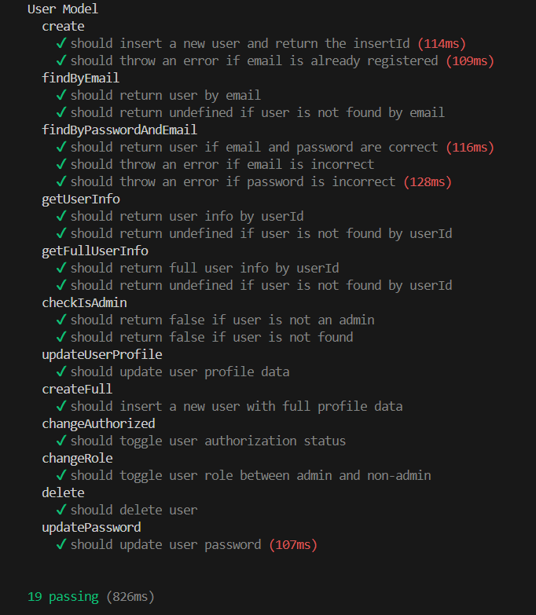
Тестування платформи
Тестування платформи відбувалося у двох форматах, що дозволило охопити всі аспекти функціональності та забезпечити високу якість кінцевого продукту.
Першим є ручне регресійне тестування. За допомогою нього відбувалася перевірка на усіх етапах розробки. Після кожного глобального оновлення коду відбувалася перевірка усіх модулів. Це дозволило уникнути помилок різної складності на початкових етапах їхнього утворення.
Другим форматом є юніт-тести. Ними було покрито усі моделі бекендової частини платформи. Однією з переваг юніт-тестів була можливість перевіряти, як відпрацьовують методи різних моделей з реальною базою. Це дозволило перевіряти коректність міграцій перед використанням їх на реальних серверах.

Slide 16
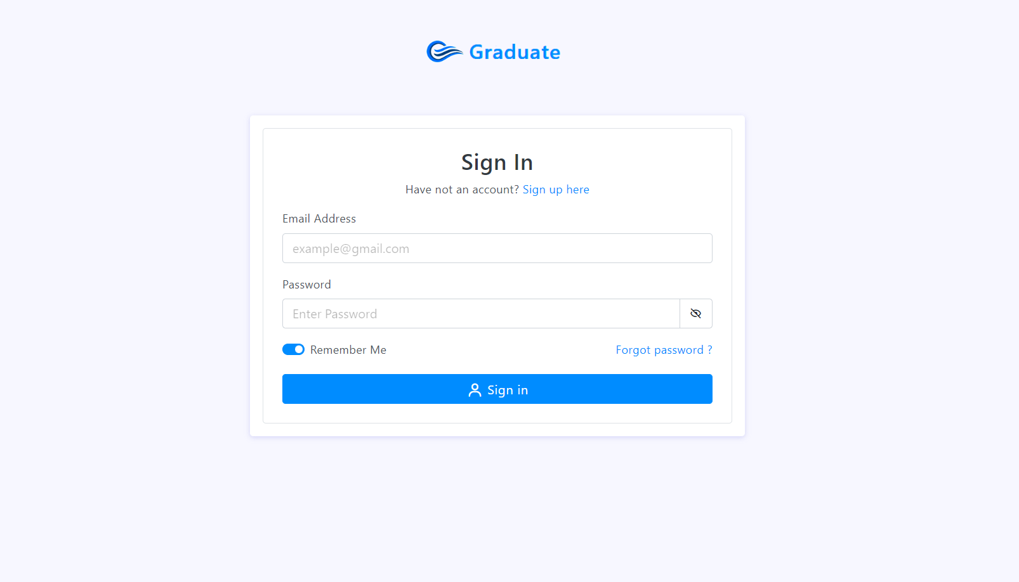
Демонстрація розробки

Slide 17
Висновки
Під час виконання проекту було проведено всебічний аналіз та розробку платформи, починаючи з глибокого вивчення потреб користувачів і ринкових характеристик, що дозволило створити оптимальну архітектуру та вибрати відповідні технології для її реалізації, до тестування розробки. Платформа була структурована з урахуванням взаємодії між компонентами та оптимізації процесів.
Також було розроблено базу даних для зберігання ключової інформації, забезпечивши її доступність. Детально розглянувши функціонал та взаємодію користувачів, було створено зручний інтерфейс для різних категорій користувачів.
Після ретельного тестування платформа виявилася готовою до використання, забезпечуючи надійний та ефективний інструмент.

Slide 18
Дякую за увагу!

